Slide 1
Foreldremøte for 1. trinn
3. September

Slide 2
Sakliste:
Presentasjon
Oppstart
Hjertesone
Praktisk informasjon om litt og mye
Leseopplæringen
Valg av foreldrerepresentanter
Eventuelt

Slide 3
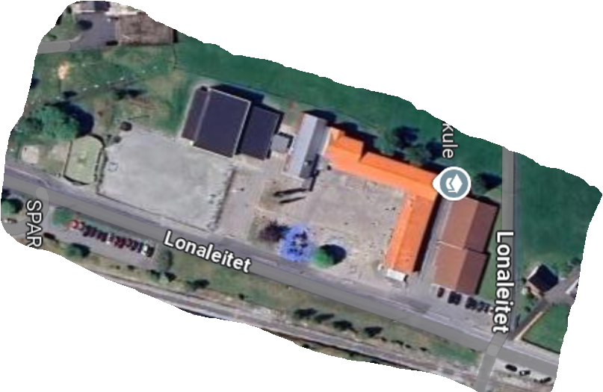

Hjartesone

Slide 4
Hjartesona:
Det er ikkje høve til å stoppe for av- og påstigning I hjartesona
Parkeringsplass ved paviljongen skal kun brukast av tilsette ved skulen
Frå 0715-1630 måndag til fredag.
Føresette kan sette av og plukka opp elevar/borna utanfor hjartesona.

Slide 5

Permisjon eller fritak frå skulen
Inntil 3 dagar: kontaktlærar
Meir enn 3 dager (inntil 10 dagar) :
Fritak av samvetsgrunnar:
Gjeld tema og enkelttimar
Ikkje fritak frå faga i skulen
Melding Vigilo
Kontaktskjema på skulen si heimeside
Notes:
Vurderast ut frå periode, kor mykje fråvær det er frå før og elevens progresjon.

Slide 6
Praktisk informasjon
VIGILO – app – sende melding til alle lærerne før klokken 08.00
Gym – Ikke gymtøy, men gjerne t-skjorte under. Gymsko med borrelås.
Matboks og drikke
Blyantgrep
Meldemappe alltid i sekken – Informasjon om ulike ting, ukeplan, etc. Tøm etter hvert!
Ukeplanen blir lagt ut på skolens hjemmeside
Lekser blir delt ut mandag, leveres fredag. Øv litt hver dag.
Litt om timeplanen: Fleksibilitet og lek innimellom
Husk: Små gryter har også ører☺ Snakk positivt om skolen og barna i klassen!

Slide 7
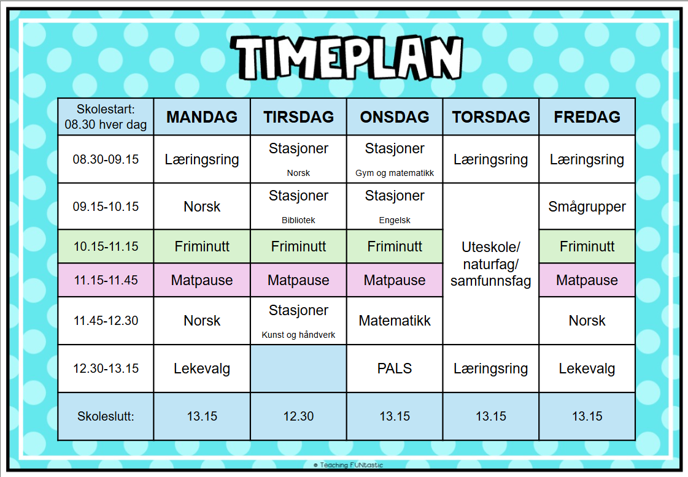

Slide 8
Lesetips til hjemmet:
Øv på bokstavlyd, ikke bokstavnavn.
Leselekse er viktig – gjør det til noe positivt.
Snakk om verden.
Still spørsmål som inviterer til språkbruk.
Les høyt sammen med barnet, bruk gjerne lesefinger.
Les mange bøker sammen, og snakk om dem.
App til telefon: Graphogame - lesetrening
Informasjon om Aski Raski

Slide 9

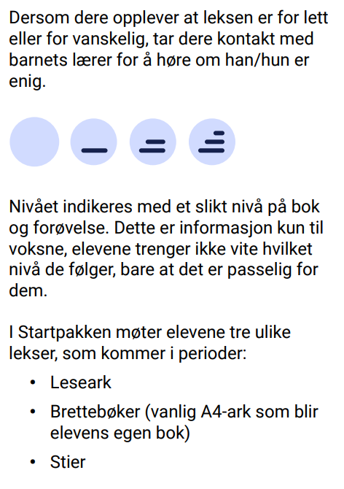
ASKI RASKI

Slide 10
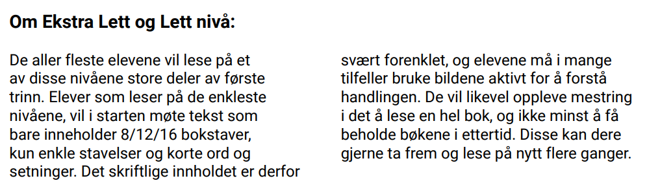
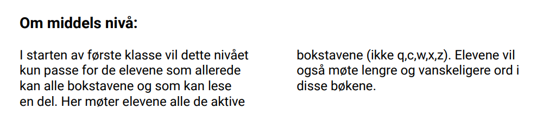

Slide 11
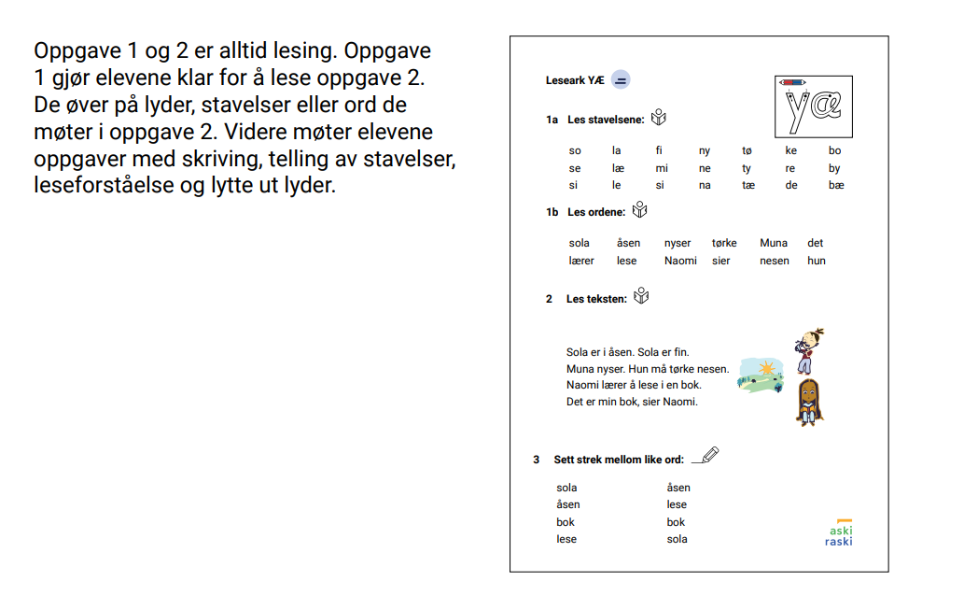

Slide 12
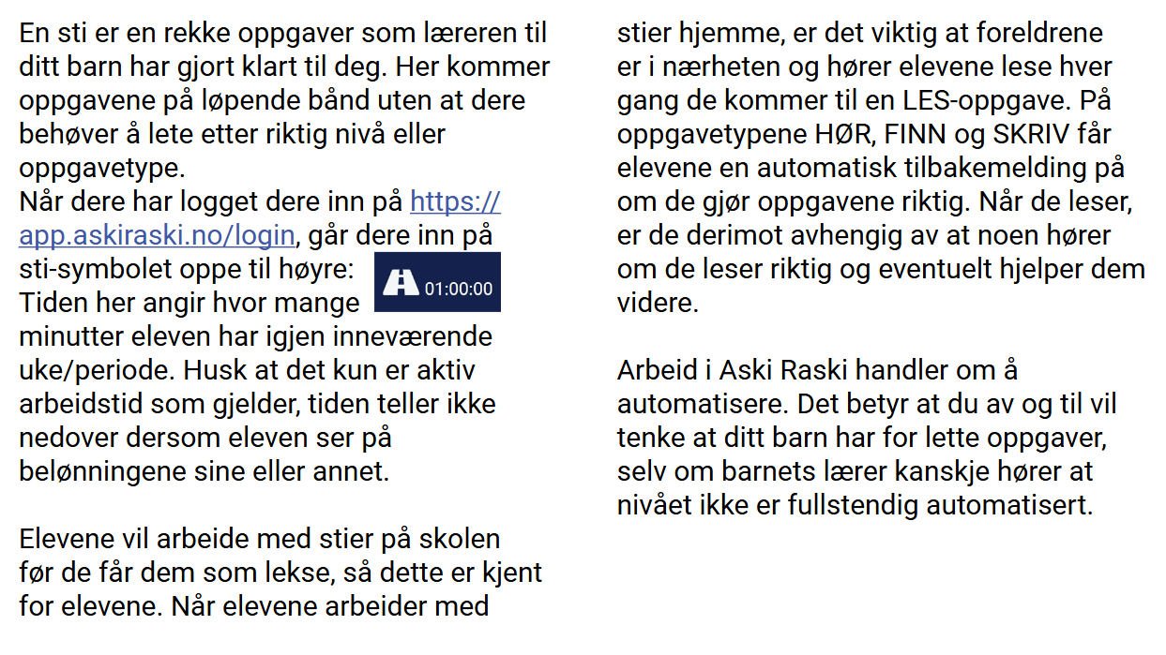
STIER

Slide 13
FAU-representanten:
Bindeledd mellom føresette i klassen og skulens leiing.
Eksempel på oppgåver:
Representere føresette i klassen
Formidle saker frå klassen til skulens leiing
Sørge for god kommunikasjon mellom skule og heim
Delta på FAU-møter
Bidra til å fremme eit godt skulemiljø og trivsel for elevane

Slide 14
Bursdagsfeiring: Det ble bestemt av foresatte at presanger til bursdag skal være en tegning eller et kort laget av barna. Foresatte til den som har bursdag kjøper en fellesgave fra alle i klassen til 300-400,-. Dette for at det skal være likt for alle. Viktig at alle følger dette.
FAU- repr. 1a: Olga, mor til Eugenia.
Trinnkontakt 1a: Monica, mor til Willem, Elise mor til William.
FAU- repr. 1b: Charlotte, mor til Charline.
Trinnkontakt 1b: Anna Cecilie, mor til Johan. Mariel, mor til til Birk.
Oppstartsamtaler: det vil komme en «Påmelding» neste uke.

